Slide 1
07. GUI 이벤트 처리 3
1

Slide 2
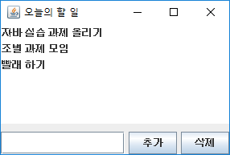
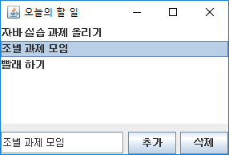
07. GUI 이벤트 처리 3
1. 오늘의 할 일
설명
할 일을 추가하거나 지울 수 있는 프로그램을 작성하세요.
예시 화면
조건
DefaultListModel (API)
JList의 데이터 저장 클래스 DefaultListModel dlm = new DefaultListModel(); JList jlist = new JList(dlm);
데이터 추가 : dlm.addElement(String s)
데이터 삭제 : dlm.removeElement(String s)
TodoListFrame Class
JList에 데이터 초기화 : 문자열 배열을 JList 생성자의 인자로 전달
리스트 클릭하면 JTextField에 표시 : jlist.addListSelectionListener()
추가 버튼 : JTextField에 쓰여진 항목 리스트에 추가
삭제 버튼 : JTextField에 쓰여진 항목 리스트에서 삭제
Main Class
new TodoListFrame(“오늘의 할 일”, 300, 200);

Slide 3
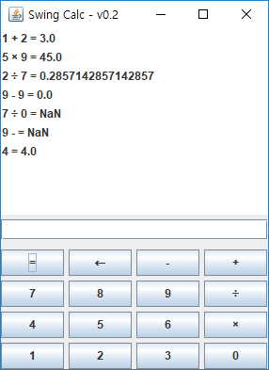
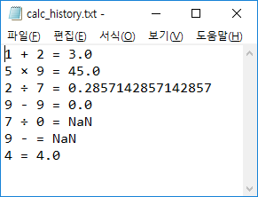
07. GUI 이벤트 처리 3
2. 기본 계산기 v1.0
설명
5주차에 실습했던 계산기 문제에 JList와 파일입출력 기능을 추가하여 작성하세요.
예시 화면
조건
CalculatorFrame Class
5주차 계산기 문제에 있는 JTextArea → JList로 변경
DefaultListModel 추가
‘=‘ 버튼 클릭때마다 계산식과 결과 내용 DefaultListModel에 추가 및 파일로 저장 (FileWriter 클래스 이용)
JList에 스크롤바 추가 (JScrollPane 사용)
Main Class
new CalculatorFrame(“Swing Calculator – v2.0”, 300, 400);

Slide 4
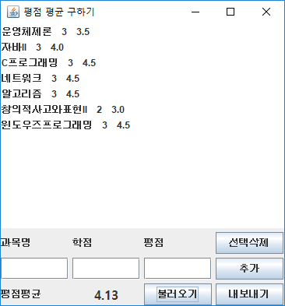
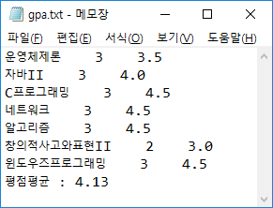
07. GUI 이벤트 처리 3
3. 평점 평균 구하기 – swing v2.0
설명
지난 시간에 구현했던 평점평균 구하기 프로그램을 조건에 맞게 JList를 사용하여 구현하세요.
예시 화면
조건
GPACalcFrame_v2 Class
JList 사용하여 과목 내역 표시
추가 버튼 : 리스트에 “과목명 학점 평점” 한 줄 추가
선택삭제 버튼 : 리스트에 선택된 줄을 삭제
내보내기 버튼 : 리스트에 저장된 내용 파일로 저장, 하단에 평점평균 계산하여 “평점평균 : x.xx” 내용 추가 (예시화면 2 참고)
불러오기 버튼 : 평점평균이 저장된 파일을 읽어 리스트에 표시 (예시화면 1과 같이 표시)
Main Class
new GPACalcFrame_v2("평점 평균 구하기", 380, 400);

